Slide 1



USB 58 DAQ
Introduction
Notes:
USB-5801 est un module “bus-powered”,
Toujours dans la partie HW car on sort du soft pure pour aller vers les system physique Pilotage des banc de test, robotique, petit Chassis modulaire daq deporté
IDAQ 934
CDAQ 9183

Slide 2
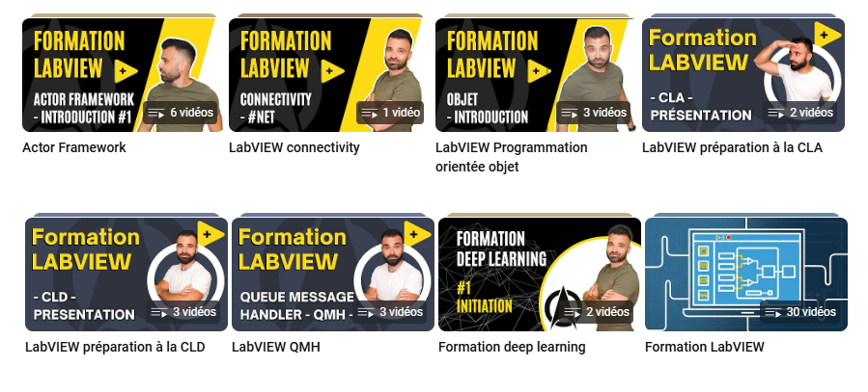





Slide 3
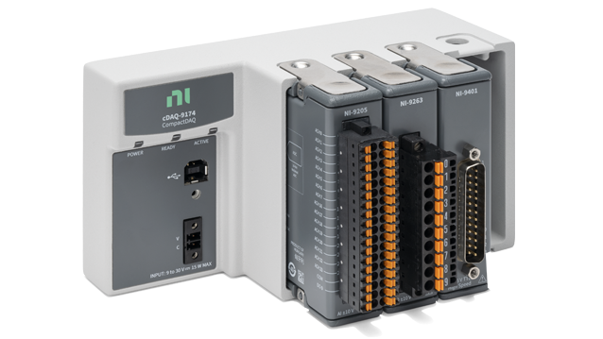
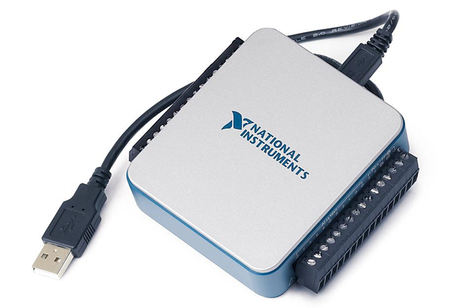
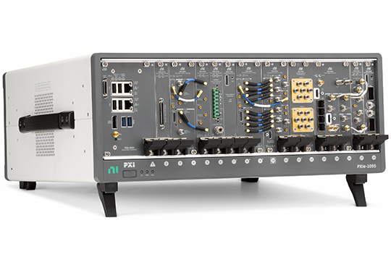
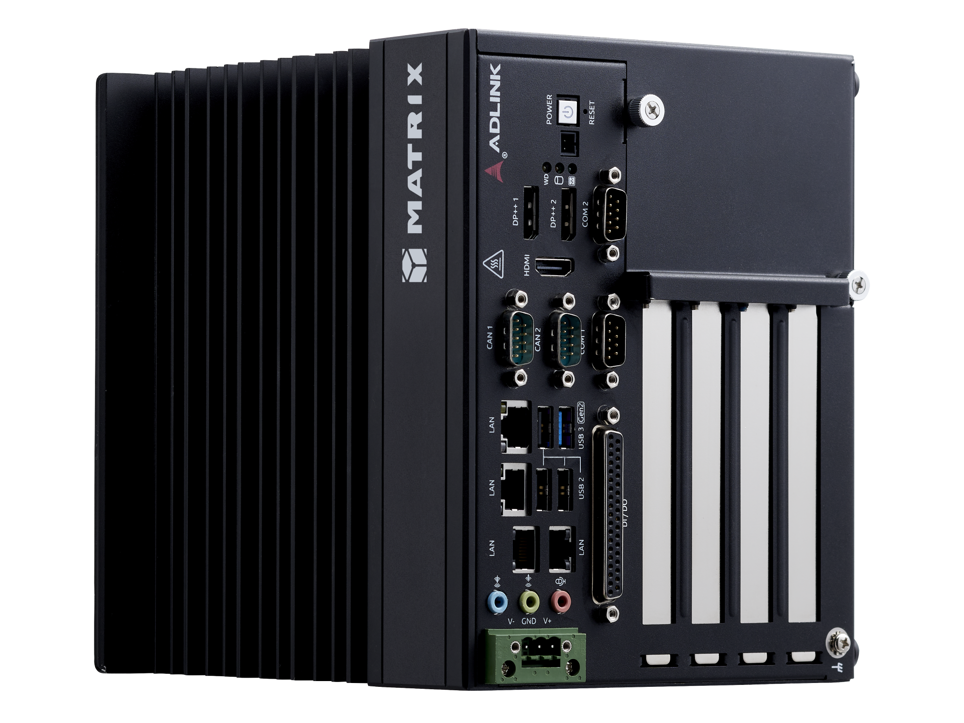
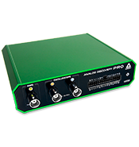
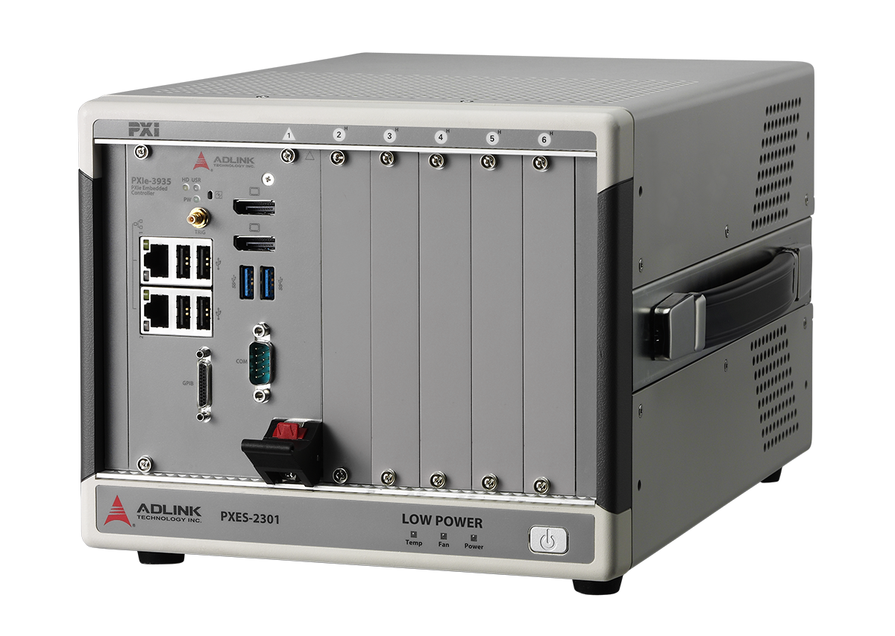
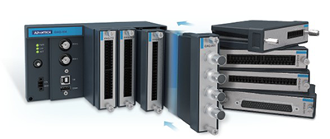
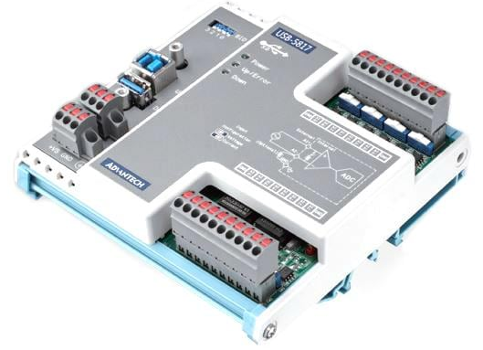
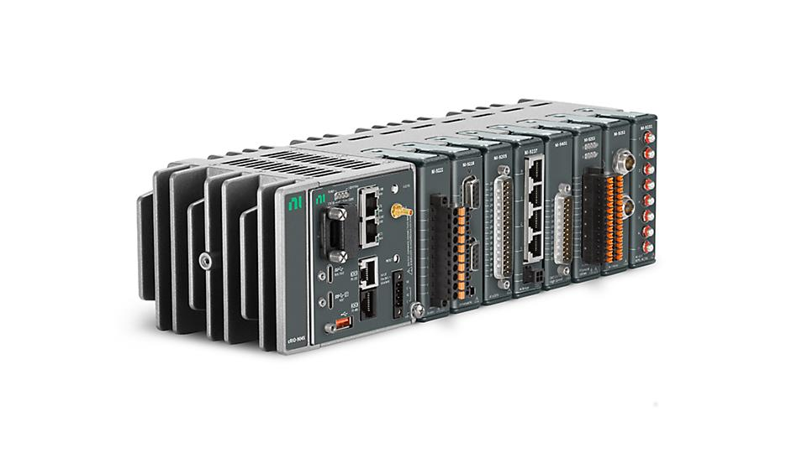
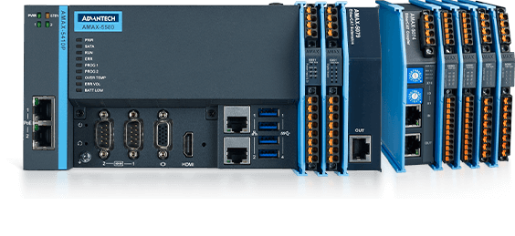
Notes:
Categorie de HW Ecosystem hw riche PC Dev PC indus PC Fanless Serveur PXI CompacDAQ CompacRIO DAQ portable Durcie SbRIO Academique myrio, mydaq, Digilent Carte proprietaire RPI ou JetSON nano

Slide 4
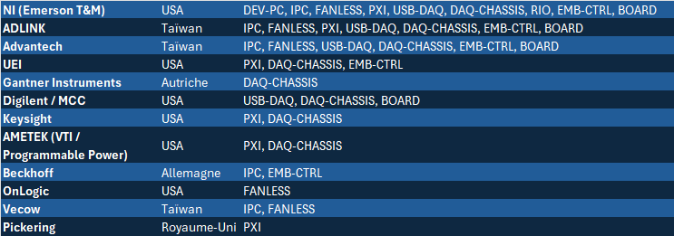










Slide 5
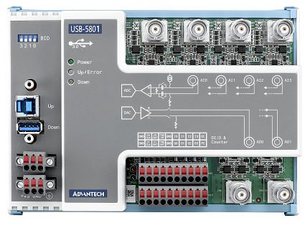
Dev PC: Stations de développement (PC classiques pour le dev/test)
Fanless: PC industriels sans ventilateur
IPC: PC industriels (rack, box, edge)
PXI: Plateformes modulaires fond de panier (PXI / AXIe / cPCI)
DAQ-CHASSIS: Châssis d’acquisition modulaires
USB-DAQ: Modules d’acquisition USB
RIO: Plateformes embarquées temps réel + logique reconfigurable/FPGA
EMB-CTRL: Contrôleurs embarqués temps réel
BOARD: Cartes OEM intégrables
Notes:
System embarqué Idaq 934

Slide 6
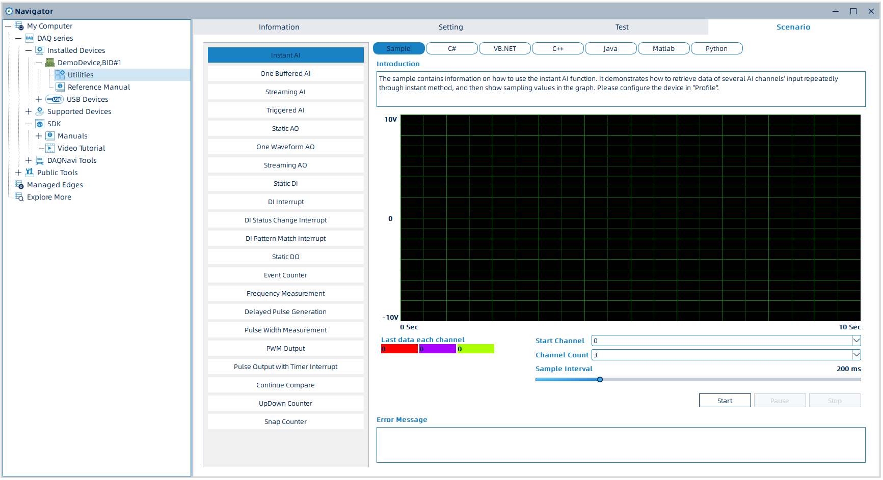
Notes:
Idaq 934 USB-5801 est un module “bus-powered”,

Slide 7
AI3
AO1
Notes:
USB-5801 est un module “bus-powered”,
Digital to analog conerter

Slide 8



MERCI POUR VOTRE ATTENTION !
Contact : Youssef Menjour y.menjour@technologies-france.com
THE GRAPHICAL DEEP LEARNING LANGUAGE
Suivez-nous :
www.technologies-france.com
LinkedIn + Youtube

